Slide 1
Культура русского зарубежья

Slide 2
Культурная деятельность русской ителлигенции
В больших европейских городах, где поселились эмигранты из России, открывались русские гимназии, институты, научные и культурные заведения. В середине 20-х гг. за границей выходили 364 газеты и журнала на русском языке. Русские зарубежные издательства выпускали книги А.С. Пушкина, Л.Н. Толстого, Ф.М. Достоевского, А.П. Чехова и т.д.

Slide 3
Литература русского зарубежья
В эмиграции оказались, наверное, лучшие российские писатели. Многие из них там и продолжали свою деятельностью. Почти все книги , написанные русскими писателями в эмиграции, были посвящены России и проникнуты тоской по Родине.

Slide 4
Театр
Еще до революции С.П. Дягилев оказался со своим балетом за границей. Его труппа гастролировала по многим странам. Оттуда вышло немало замечательных мастеров мирового балета.
В 1929 г. состоялось его последнее выступление. В том же году Дягилев скончался. Друзья похоронили его в Венеции, а в Монте-Карло ему был установлен памятник, так же во Франции в его честь названа площадь.

Slide 5
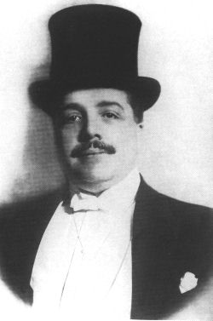

Slide 6
Музыка
Мировое признание получила музыкальная культура русского зарубежья. На сценах оперных театров мира выступал Федор Иванович Шаляпин. Он познакомил западного слушателя с лучшими образцами русского оперного искусства.
Композитор Сергей Васильевич Рахманинов много ездил по миру, как пианист-виртуоз. Его транслировали по радио, записывали на пластинки.
Игорь Федорович Стравинский уехал из России еще до революции. В эмиграции он написал множество музыкальных произведений.

Slide 7
Живопись
В эмиграции оказались многие русские выдающиеся художники. Жизнь разбросала их по разным странам. Некоторые из них добились мирового успеха за рубежом.

Slide 8
Василий Васильевич Канидинский
После революции он эмигрировал в Германию. Василий Васильевич стал преподавать в Баухаузе. Здесь рука об руку работали художники, скульпторы, архитекторы, дизайнеры. С приходом фашистов, он перебрался во Францию, там в 1944 году он и умер. За несколько дней до смерти, отмечая свое 78-летие, художник пел русские песни.

Slide 9
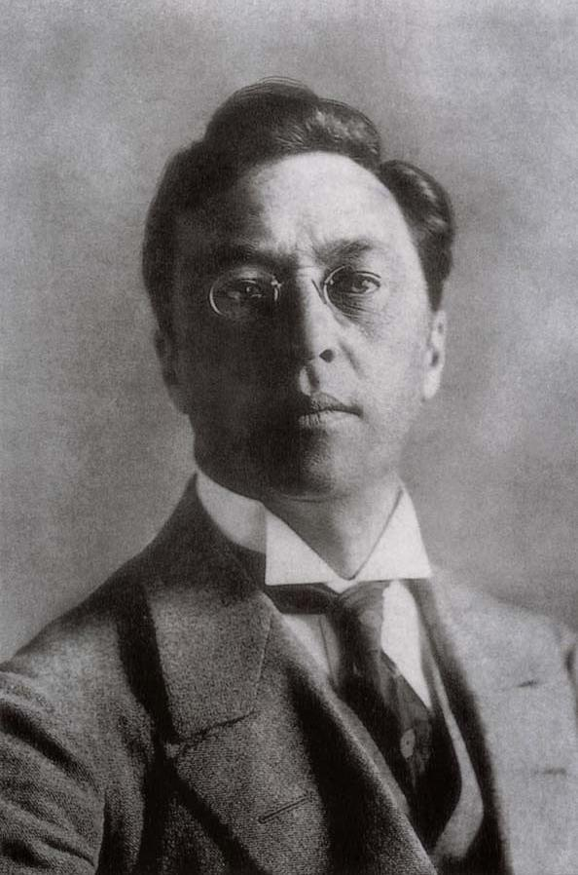

Slide 10
Марк Захарович Шагал
На своей новой родине художник создал сотни картин, рисунков, гравюр. По эскизам Шагала были изготовлены витражи знаменитых средневековых соборов. В здании ООН в Нью-Йорке тоже есть его витраж «Мир». По заказу президента Франции, художник расписал плафон знаменитого парижского театра Гранд-Опера. В ту пору мастеру было 76 лет.

Slide 11
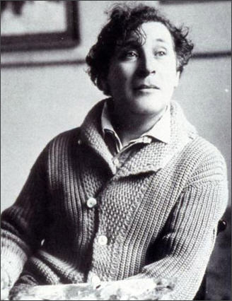

Slide 12
Кино
Известный русский киноактер Иван Ильич Мозжухин после отъезда из Росси работал во французском кинематографе и очень там преуспел, потом его пригласили в Голливуд. Там артист потерпел неудачу. Вернувшись в Европу, артист продолжил работать во Франции и Германии. Однако он плохо знал иностранные языки и большого успеха у публики не имел.

Slide 13
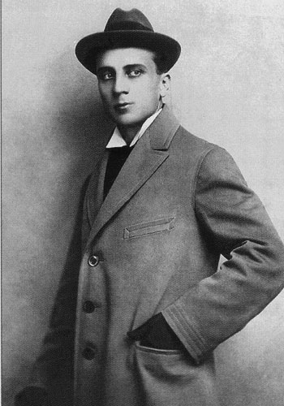

Slide 14
В большей степени в Голливуде повезло актеру Михаилу Александровичу Чехову. Он учился у К.С. Станиславского и благодаря своему таланту, стал одним из руководителей Моск. Худ. Театра. Чехов работал в разных странах. Поселившись в США, он стал работать в Голливуде и стал очень популярным. Он даже разработал собственную систему профессионально подготовки актера.

Slide 15
